Slide 1
برنامه نویسی به زبانC#
باسمه تعالی
پروژه ها
تنظیم: سهیل رمضانزاده (soheillamso@gmail.com)
آخرین بروزرسانی : 1396/08/15

Slide 2
پروژه ها
پروژه 1- برنامه این بنویسید که نام دانشجو، نمرات کتبی و شفاهی درسهای ریاضی، فیزیک، دینی، فارسی، عربی و انگلیسی و ضریب هر یک را برای 2 ترم دریافت کند و معدل را محاسبه کند. اهمیت نمرات کتبی 2 برابر شفاهی است. اهمیت ترم دوم 2 برابر ترم اول است.
پروژه 2- طراحی ماشین حساب

Slide 3
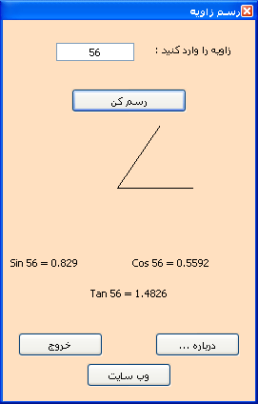
پروژه ها
پروژه 3- برنامه ای بنویسید که یک زاویه دریافت کند و رسم انرا به همرای sin,cos, tan زاویه را نمایش دهد.
https://msdn.microsoft.com/en-us/library/f956fzw1(v=vs.110).aspx

Slide 4
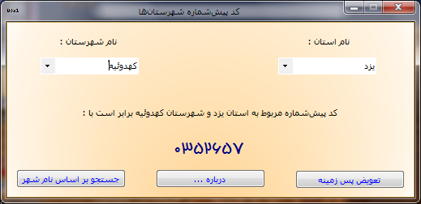
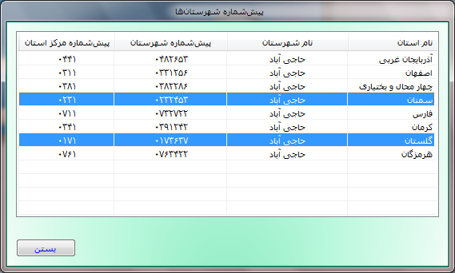
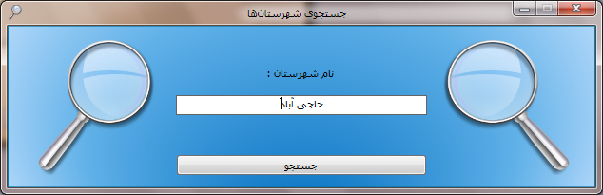
پروژه ها
پروژه 4: برنامه ای بنویسید کد پیش‌شماره شهرستان‌های ایران را بر اساس نام استان و شهرستان نمایش دهد.

Slide 5
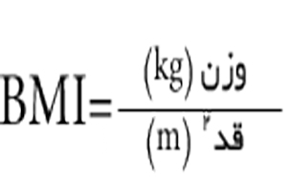
پروژه ها
پروژه 5: برنامه ای بنویسید که با گرفتن قد و وزن و سن شما ، شاخص توده بدنی (BMI) را محاسبه و رده آن را نمایش دهد. همچنان وزن ایده آل را با توجه به سن نمایش دهد.
گروه سنی | BMI مطلوب
17 به پایین | 20
17 تا 19 | 21
19 تا 24 | 22
24 تا 34 | 23
34 تا 44 | 24
44 تا 54 | 25
54 تا 64 | 26
64 به بالا | 27
رده | BMI
کمبود وزن شدید | کمتر از ۱6٫۵
کمبود وزن | از ۱6٫۵ تا ۱8٫۵
عادی | از ۱۸٫۵ تا ۲۵
اضافه وزن | از ۲۵ تا ۳۰
چاقی زیاد | از ۳۰ تا 40
چاقی مفرط و مرگبار | از 40 به بالا

Slide 6
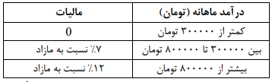
پروژه ها
پروژه 6: نرم افزاری بنویسید که درآمد ماهانه 3 کارمند و نام آنها را دریافت کند و بر اساس تعرفه جدول زیر درآمد خالص و میزان مالیات هریک را نشان دهد.

Slide 7
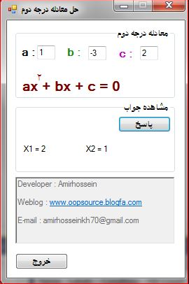
پروژه ها
پروژه 7: نرم افزاری بنویسید که معادله درجه دوم را حل نماید.

Slide 8
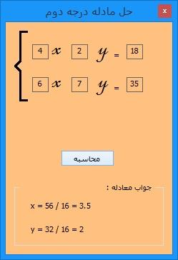
پروژه ها
پروژه 8: نرم افزاری بنویسید که دومعادله دو مجهول را حل نماید

Slide 9
پروژه ها
پروژه 9: نرم افزاری مدیریت کتابخانه بنویسید که دارای امکانات زیر باشد:
* اضافه کردن کتاب به همراه مشخصات آن از قبیل نام نویسنده،ناشر،سال انتشار
* امکان جستجوی یک کتاب از بین کل کتاب‌های موجود
* امکان حذف یک کتاب از کتاب‌های موجود
* امکان مشاهده لیست تمامی کتابهای موجود
* مشاهده اطلاعات تکمیلی بک کتاب با دوبار کلیک بر روی آن

Slide 10
پروژه ها
پروژه 10: (انتخابات) نرم افزاری بنویسید که ابتدا تعداد نامزدهای انتخاباتی رو می گیره و بعد تعداد رای دهنده ها رو هم می گیره و بعد رای گیری می کنه و در آخر هم تعداد آرا رو نشون می ده

Slide 11
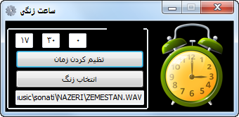
پروژه ها
پروژه 11: نرم افزار زنگ هشدار

Slide 12
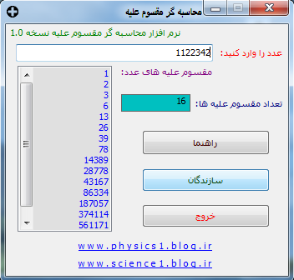
پروژه ها
پروژه 12: نرم افزاری بنویسید که یک عدد گرفته و مقسوم علیه های عدد رو میگه و میگه که عدد اوله یا مرکب

Slide 13
پروژه ها
پروژه 13: نرم افزاری بنویسید که اندازه دو ضلع مثلث قام الزاویه را دریافت کند و مثلث را رسم کند

Slide 14
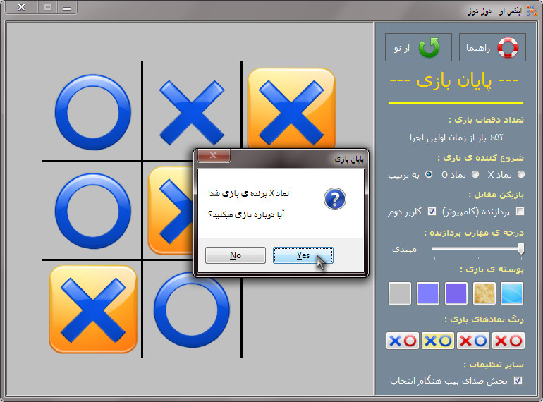
پروژه ها
پروژه 14: بازی دوز

Slide 15
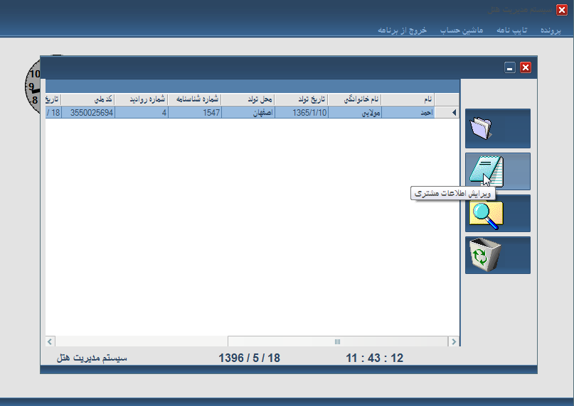
پروژه ها
پروژه 15: نرم افزار مدیریت هتل شامل امکانات:
اضافه کردن اطلاعات مشتری
ویرایش اطلاعات مشتری
حذف مشتری
جستجو مشتریان براساس نام و نام خانوادگی
تنظیمات مربوط به هتل و اتاق ها
اضافه کردن اتاق ها
تغییر رمز عبور و اضافه کردن کاربر جدید سیستم
تسویه حساب اتاق به همراه نمایش محاسبه هزینه اتاق

Slide 16
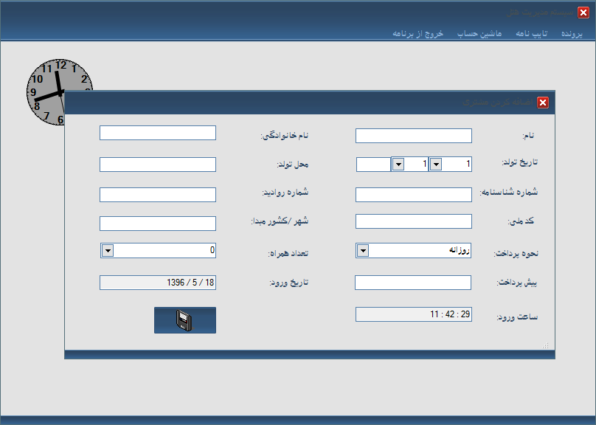
پروژه ها
پروژه 15: (ادامه عکس)

Slide 17
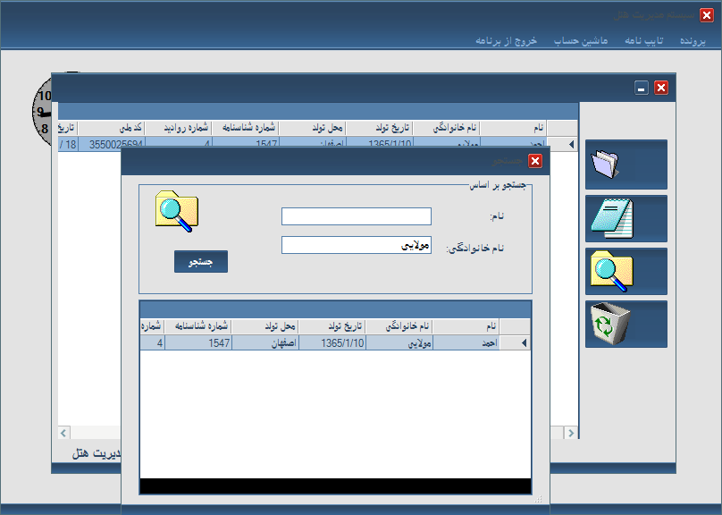
پروژه ها
پروژه 15: (ادامه عکس)

Slide 18
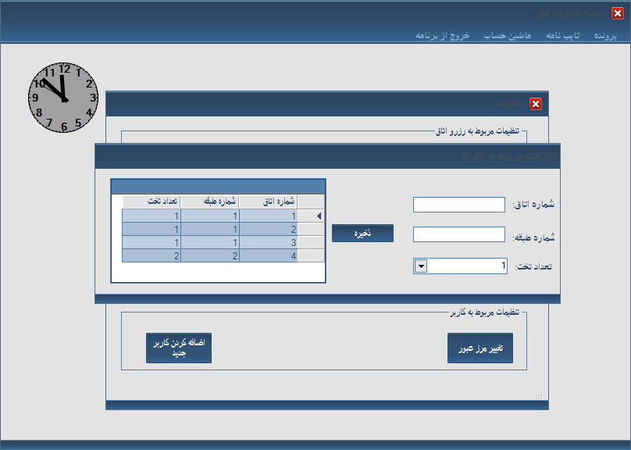
پروژه ها
پروژه 15: (ادامه عکس)

Slide 19
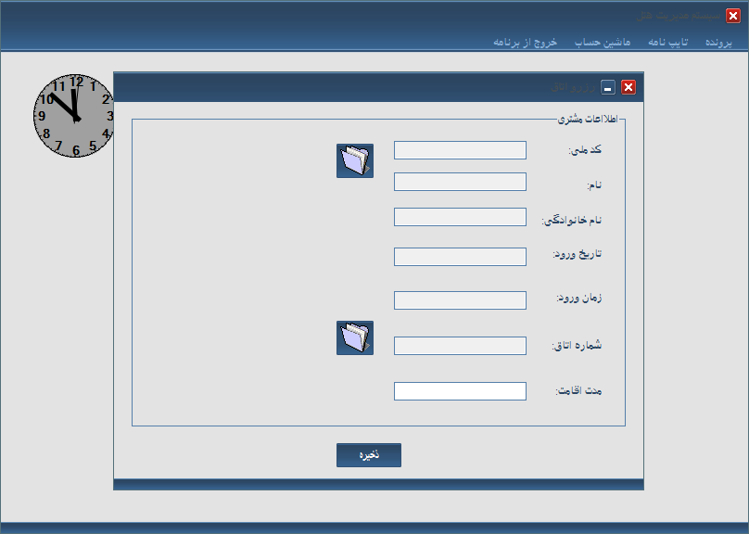
پروژه ها
پروژه 15: (ادامه عکس)

Slide 20
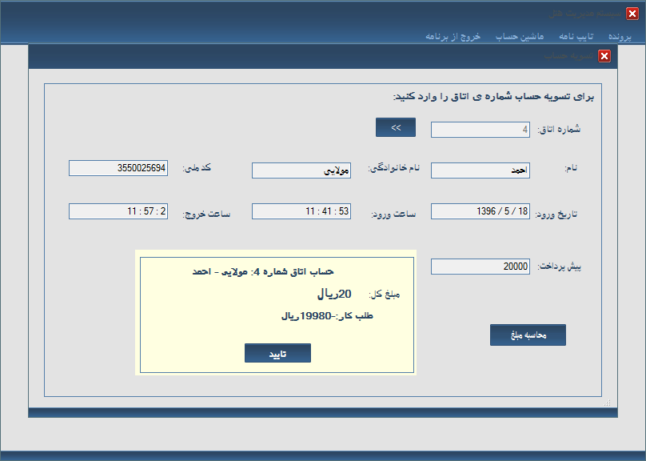
پروژه ها
پروژه 15: (ادامه عکس)

Slide 21
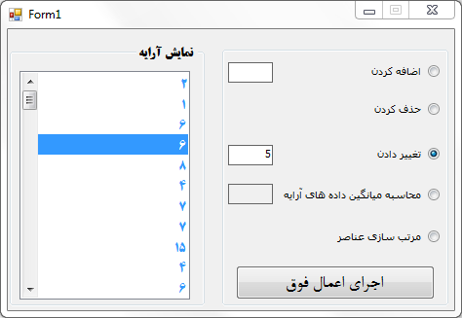
پروژه ها
پروژه 16: پروژه کار با آرایه

Slide 22
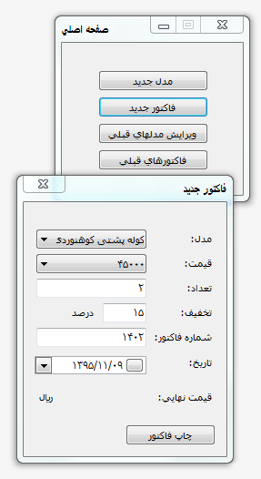
پروژه ها
پروژه 17: پروژه ثبت فاکتور برای مغازه
امکانات پروژه :
ثبت مدل های جدید کالا
ویرایش مدلهای قبلی
ثبت فاکتورهای کالا
چاپ فاکتور
نمایش فاکتورهای قبلی
استفاده از dateTimePicker فارسی
کار با کلاس PrintDocument جهت پرینت فرم پروژه

Slide 23
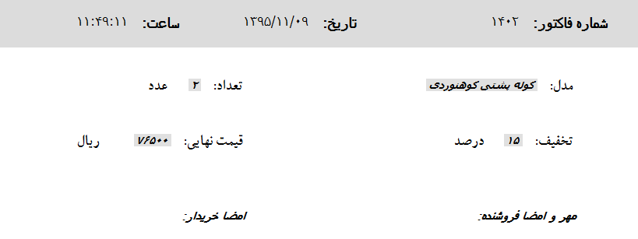
پروژه ها
پروژه 17: (ادامه عکس)

Slide 24
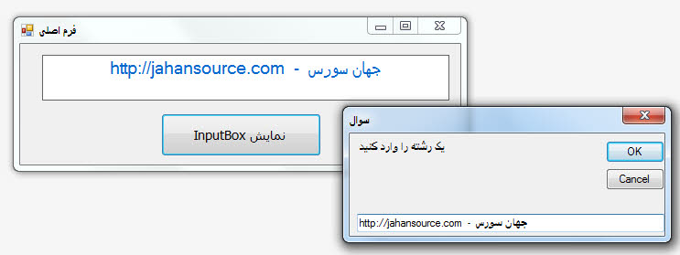
پروژه ها
پروژه 18: نرم افزاری بنویسید که در پنجره MessageBox بتوان متن وارد کرد و از متن از در فرم دیگر استفاده کرد

Slide 25
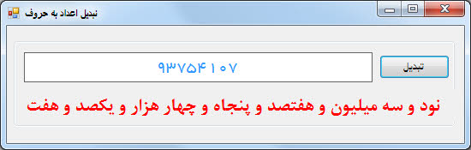
پروژه ها
پروژه 19: تبدیل عدد به حرف

